Slide 1
KIT MEDIA
Sommet de l’Engagement
8 février 2024

Slide 2
Préambule
Toutes les photos prises lors de l’événement seront disponibles sur ce lien : https://forum-engagement.org/ressources-media/
Nous vous encourageons à partager votre venue au Sommet de l’Engagement sur tous vos canaux disponibles (site web, réseaux sociaux, newsletter…)
Les photos et les vidéos prises lors de l’événement sont encouragées. Toute diffusion de la journée est permise.
Merci de vous joindre à nous !

Slide 3
GUIDELINES CHARTE GRAPHIQUE

Slide 4
Logo
Lien de téléchargement : https://forum-engagement.org/ressources-media/
Consignes d’usage :
L’intégration du logotype sur les différents supports Web ou Print, doit se faire en respectant un format minimal, afin qu’il reste lisible :
Print : 2,5 cm minimum de largeur
Web : 100 px minimum de largeur
Lors de l’intégration du logo, il est nécessaire de garder les proportions pour ne pas aplatir ou écraser celui-ci.
Le logotype doit être reproduit fidèlement et proportionnément à son format d’origine. Celui-ci ne doit donc pas être modifié sauf autorisation exceptionnelle du service de communication.
Utilisations interdites : rotation, déformation et changement de couleurs

Slide 5
Typo
PRINT La typographie CAVIAR DREAMS est utilisée pour l’ensemble des titres.
WEB La typographie RALEWAY est utilisée pour l’ensemble des titres.
La typographie Roboto est utilisée pour l’ensemble des textes ainsi que ses variations :
Sous-titre en Roboto Bold
Textes en Roboto light Textes en gras en Roboto Medium
CAVIAR DREAMS ABCDEFGHIJKLMNOPQRSTUVWXYZ abcdefghijklmonopqrstuvwxyz
1234567890
RALEWAY
ABCDEFGHIJKLMNOPQRSTUVWXYZ abcdefghijklmonopqrstuvwxyz
1234567890
ROBOTO REGULAR ABCDEFGHIJKLMNOPQRSTUVWXYZ abcdefghijklmonopqrstuvwxyz 1234567890
ROBOTO REGULAR ABCDEFGHIJKLMNOPQRSTUVWXYZ abcdefghijklmonopqrstuvwxyz 1234567890
ROBOTO REGULAR ABCDEFGHIJKLMNOPQRSTUVWXYZ abcdefghijklmonopqrstuvwxyz 1234567890

Slide 6
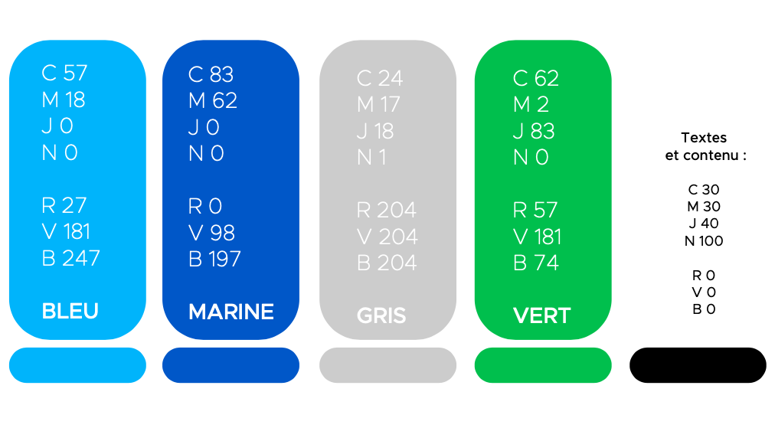
Couleurs
Gammes
Dégradé
Nous utilisons une partie des couleurs présentent sur notre logotype. Les boutons, cadres et icones des différents supports doivent respecter cette gamme de couleurs.
Le dégradé́ de couleur présent sur le logotype est un mélange
des deux couleurs du bandeaux.

Slide 7
ELÉMENTS DE LANGAGE

Slide 8
Brand Name
Organisateur : Forum de l’Engagement
L’événement : 1er Sommet de l’Engagement

Slide 9
Manifesto Forum de l’Engagement
Il est temps de bousculer les codes, de défier les conventions et de forger un avenir qui dépasse les limites du statu quo.
L’entreprise se révèle chaque jour davantage en un puissant catalyseur de changements : par sa capacité à fédérer, à innover, elle est un atout majeur pour façonner un avenir meilleur. Accompagner et valoriser cette force motrice est notre mission commune, afin que le monde économique puisse œuvrer au service d’une société plus durable, solidaire et diverse.
Ensemble, nous allons inspirer, en célébrant les idées géniales, les projets audacieux, les trouvailles innovantes qui émergent de chaque recoin de notre pays.
Ensemble, nous allons connecter les acteurs du changement : des communautés locales aux métropoles dynamiques, des acteurs de l’associatif aux grands groupes du CAC 40, des étudiants débutants aux chercheurs chevronnés, nous nous nourrissons de la multitude d’initiatives qui contribuent à façonner un avenir plus prometteur.
Ensemble, nous allons transformer nos modèles de coopération pour dépasser les oppositions stériles et permettre à chacun d’emprunter les voies du progrès.
Bienvenue au Forum de l’engagement, le lieu qui réinvente un pacte de confiance puissant entre l’entreprise, la société et les pouvoirs publics.
Inspirer. Connecter. Transformer : le pouvoir de l’engagement.

Slide 10
Raison d’être et Signature Forum de l’Engagement
Raison d’être :
« Un nouveau pacte de confiance entre l’entreprise, la société et les pouvoirs publics est possible. »
Signature :
« Inspirer. Connecter. Transformer : le pouvoir de l'engagement. »

Slide 11
Save the Date Sommet de l’Engagement
https://www.linkedin.com/feed/update/urn:li:activity:7140279686235947009
https://forum-engagement.org/

Slide 12
Programme Sommet de l’Engagement
Lien de téléchargement :
https://forum-engagement.org/ressources-media/

Slide 13
Recommandations Editoriales
Le Forum de l’Engagement est une entreprise et non une association.
Il faut bien dissocier « Forum » et « Sommet ». En effet, nous parlons de « Forum » pour parler de la plateforme digitale et de « Sommet » pour parler de l’événement.
Nous parlons du 1er Sommet de l’Engagement et non du Sommet de l’Engagement.

Slide 14
RÉSEAUX SOCIAUX

Slide 15
Bannières
Twitter
LinkedIn

Slide 16
Noms de Comptes
Twitter : @F_Engagement
LinkedIn : @Forum de l’Engagement
Instagram : @forum_engagement
Hashtags : #FDE, #SDE2024, #EngagésEnsemble

Slide 17
VOS CONTACTS

Slide 18
Contacts au Forum de l'Engagement
Président et Co-Fondateur :
Julien Guéniche : presidence@forum-engagement.org
Pour toutes questions liées aux réseaux sociaux :
Chelsea Gibeau : dgs@forum-engagement.org

Slide 19
MERCI !

